Slide 1
Проектиране на система за управление на автомобилно огледало
Дисциплина: Електрически машини и задвижване (VII семестър)
Технически университет – София
Екип: Александра Попова, Теодор Тумбалов, Велизара Василева, Станислав Петров
Ръководител:

Slide 2
Въведение
Настоящата презентация описва проектирането и реализацията на система за управление на автомобилно огледало. Проектът се изпълнява в рамките на дисциплините „Електрически машини и задвижване“ (VII семестър) и „Стандарти при проектирането и производството на автомобилна електроника“ (VIII семестър) в Технически университет – София.

Slide 3

Цел на проекта
• Управление на автомобилно огледало по X и Y
• PWM управление на задвижванията
• Обратна връзка за позиция и ток
• Управление на мигач
• Комуникация с PC (USB CDC)
• Диагностика

Slide 4
Обхват на проекта (ЕМЗ)
Реализирано в сем. VII:
• Управление на огледалото
• PWM и ADC
• USB CDC комуникация
• Диагностика
Предвидено за сем. VIII:
• Подгрев на огледалото
• Памет за позиции
• Автомобилни стандарти

Slide 5
Екип и роли
• Ръководител – архитектура, планиране, интеграция (Александра Попова)
• Хардуерен проектант – схема и компоненти (Велизара Василева)
• Софтуерен разработчик – код и алгоритми (Теодор Тумбалов)
• Интегратор – тестове и интеграция (Станислав Петров)

Slide 6
Архитектура на системата
PC → USB CDC → STM32 MCU → PWM → мотори / LED → ADC → позиция и ток

Slide 7
Хардуерна архитектура
• STM32 микроконтролер
• PWM канали за X, Y и мигач
• ADC канали за позиция и ток
• Бутони за ръчно управление

Slide 8
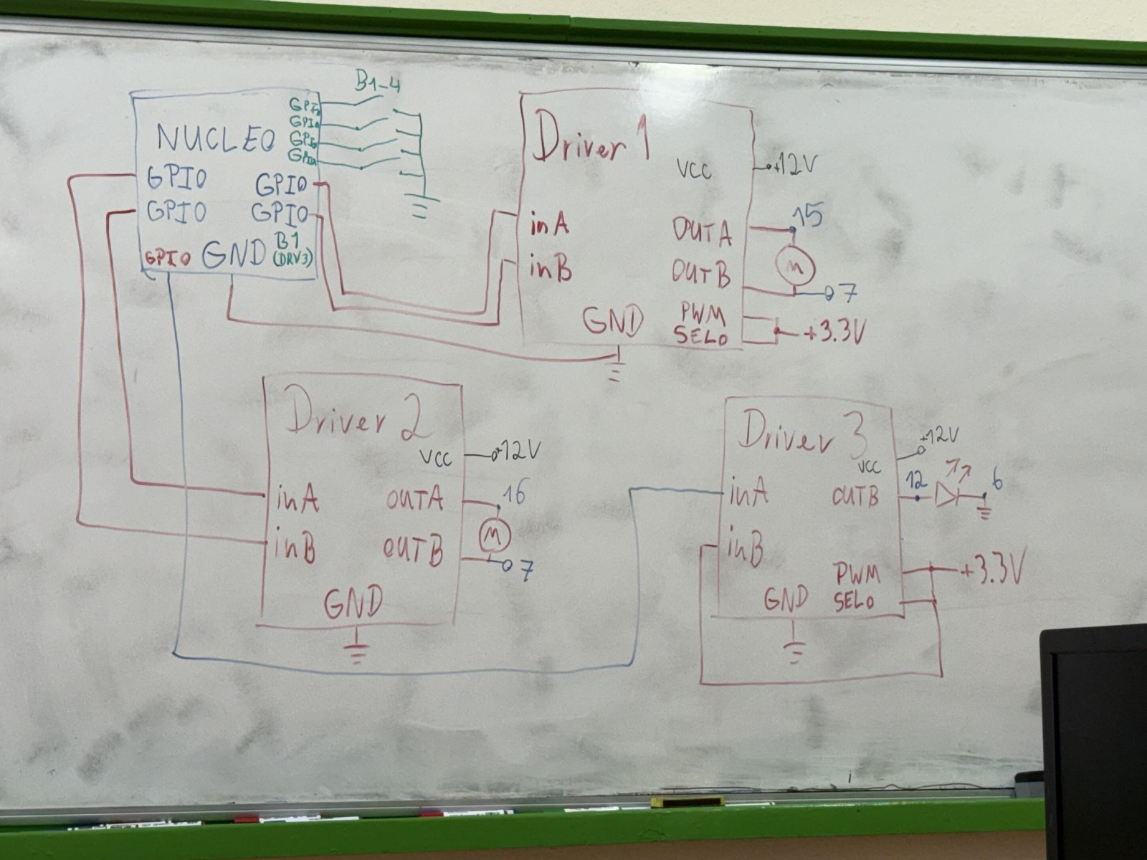

Slide 9
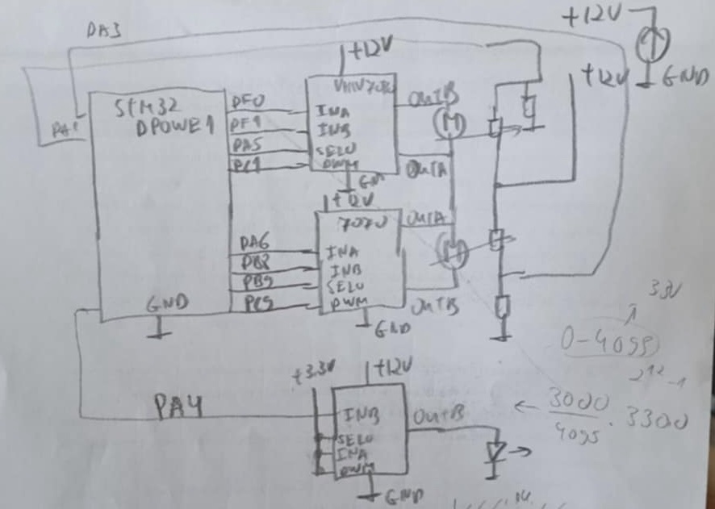

Slide 10
Софтуерна архитектура
• Модулна структура
• Main Control
• Motor Control
• Turn Indicator
• Diagnostics
• Communication

Slide 11
Алгоритъм на управление
• Главен контролен цикъл
• Машина на състоянията
• Защити при грешки
• Управление от PC

Slide 12
Диагностика и протокол
• Диагностика: свръхток, отворена верига
• Статус към PC на 1 секунда
• Команди:
MIR, YYYY, XXXX
TURNINDC, PWM, T_ON, T_OFF

Slide 13
Демонстрация
• Движение на огледалото
• Управление от PC
• Мигач с PWM
• Репортуване на грешки

Slide 14
Заключение
• Изпълнени всички основни изисквания
• Проектът е модулен и разширяем
• Подготвен за надграждане в сем. VIII

